Slide 1

汉 语（ 上）Chinese Ⅰ
刘 晶 Liú Jīng

Slide 2

Threshold

Slide 3
Threshold
拼音 Chinese pinyin
声母initial、韵母final、声调tone
音节syllable：
nǐ — n + ǐ
hǎo—h + ǎo
汉字Chinese character
你 好 汉 语

Slide 4
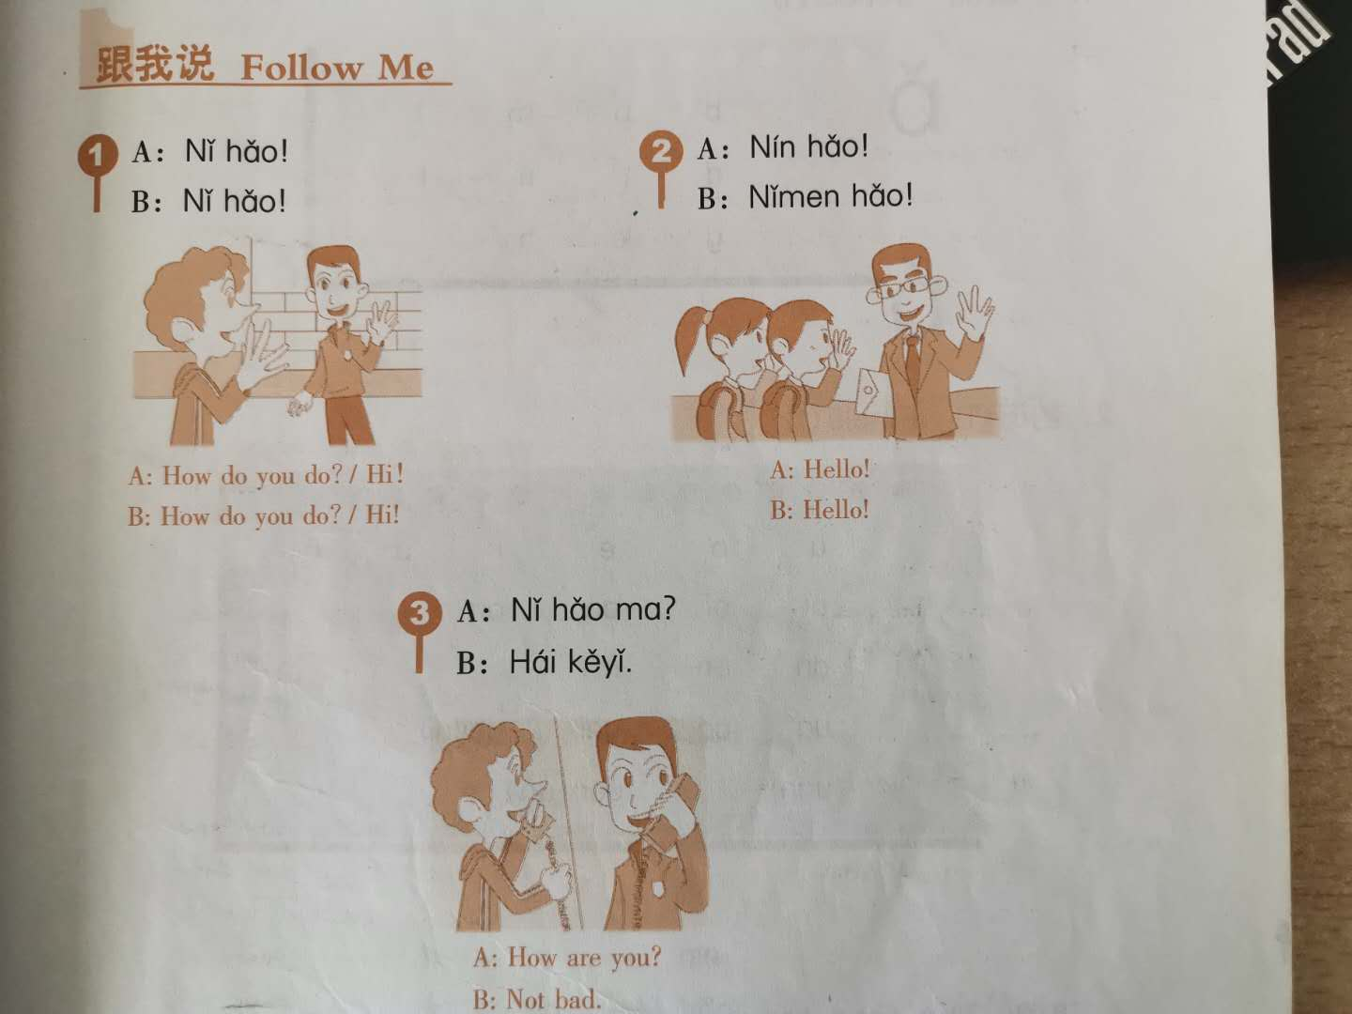
第1课 你 好
你 好！
你 好！

Slide 5
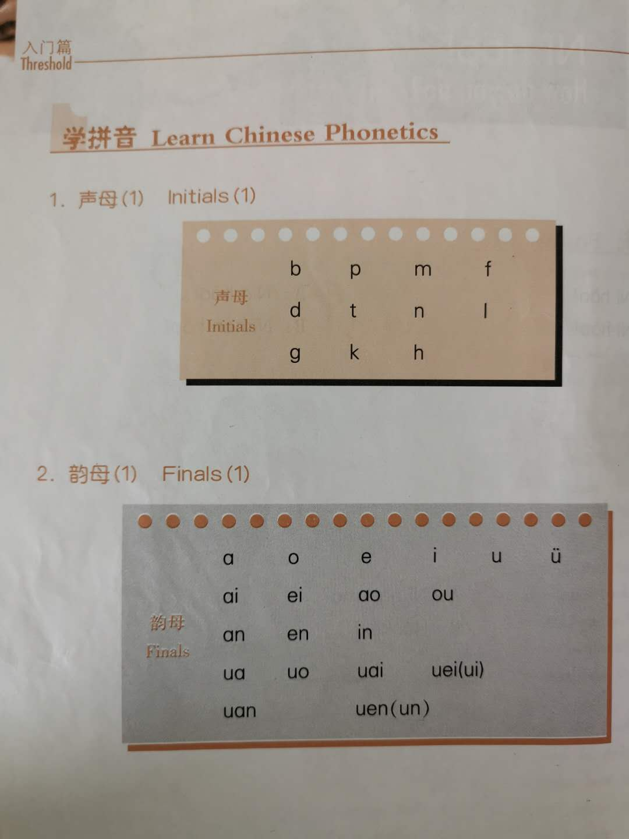

第1课 你 好

Slide 6
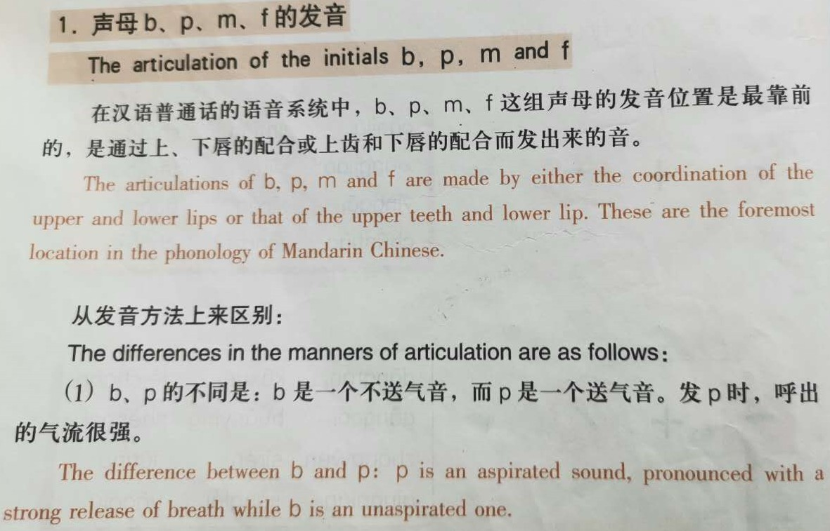
第1课 你 好

Slide 7
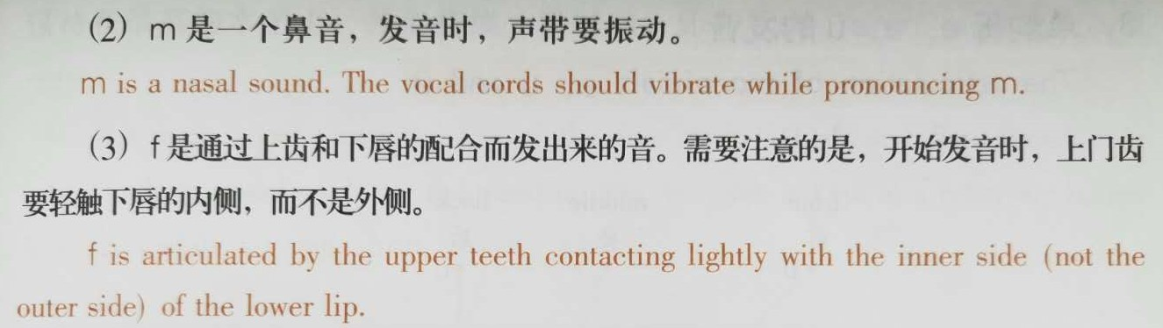
第1课 你 好

Slide 8
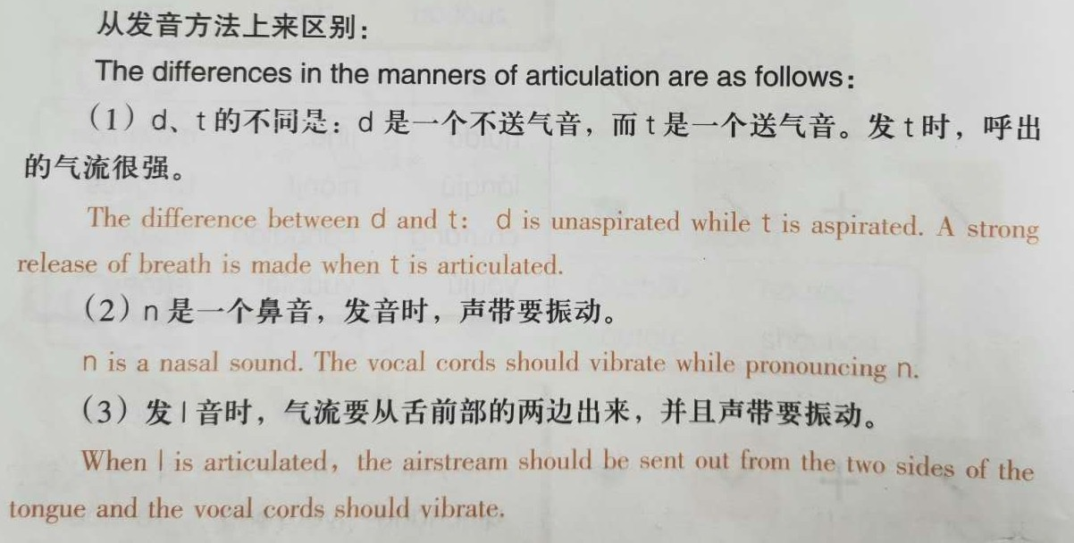
第1课 你 好
The articulation of the intials d,t,n,l

Slide 9
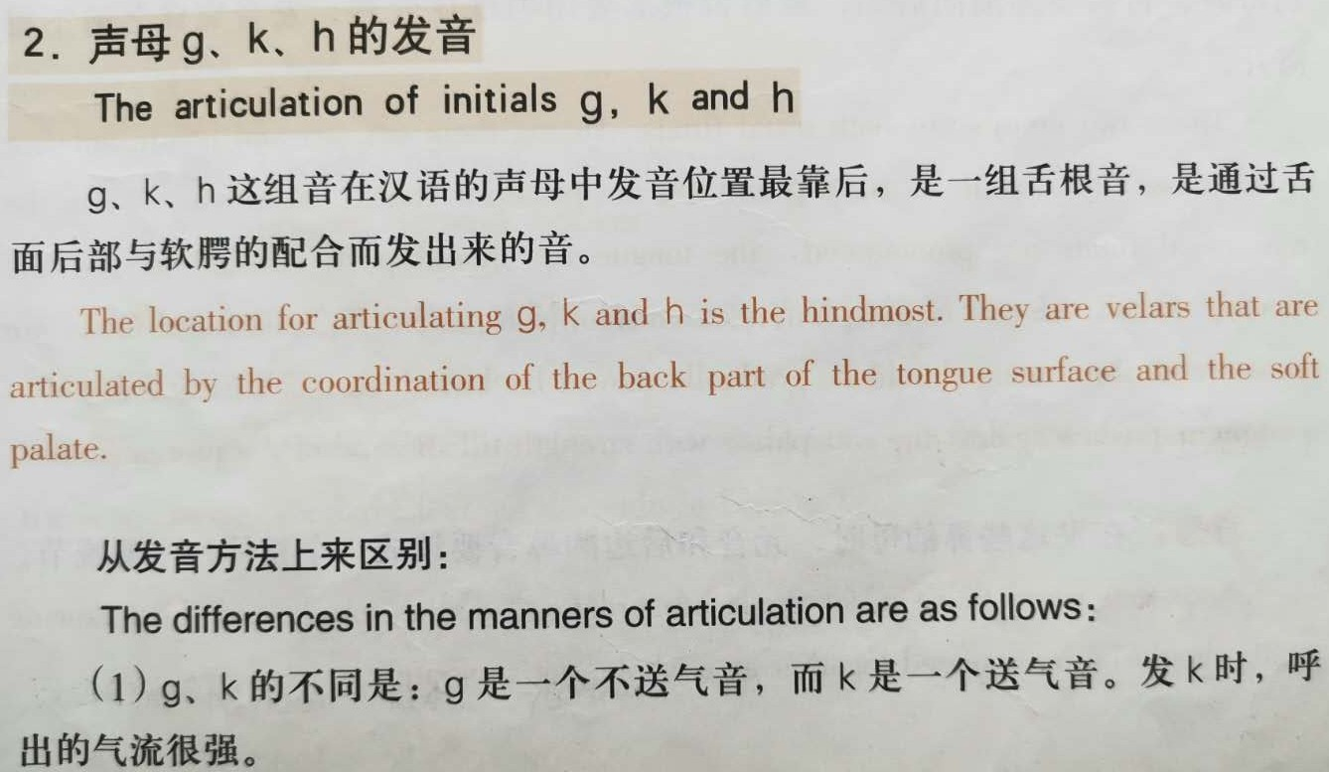
第1课 你 好

Slide 10
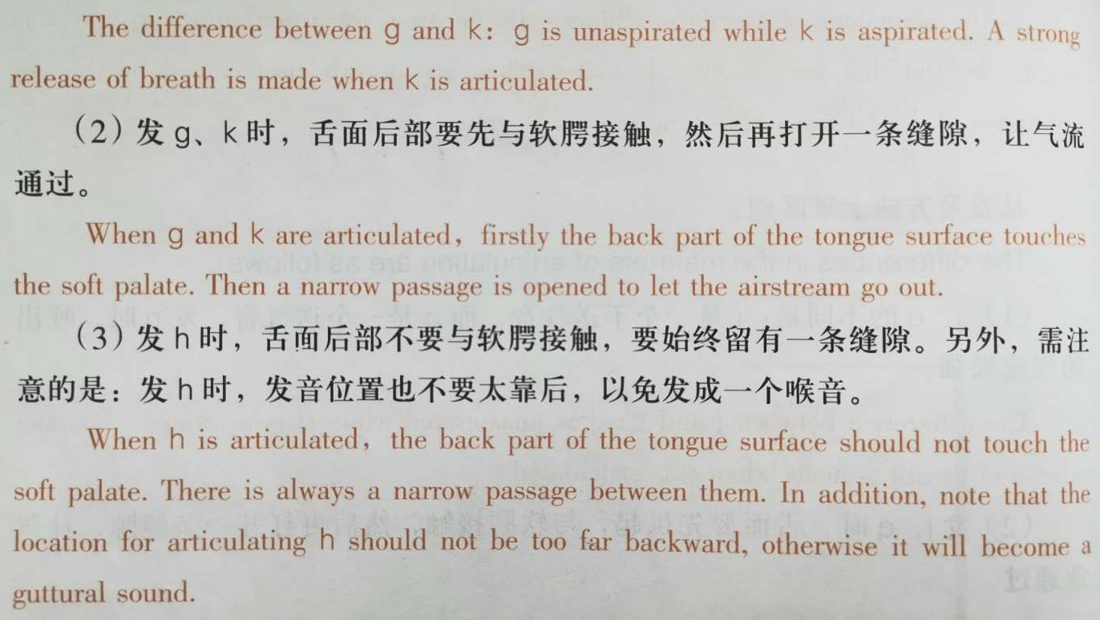
第1课 你 好

Slide 11

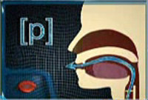

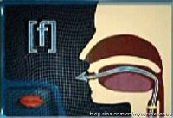
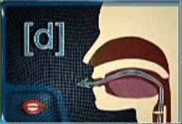
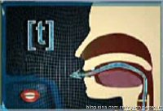

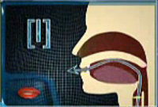
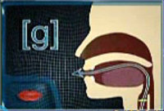
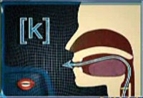

第1课 你 好

Slide 12
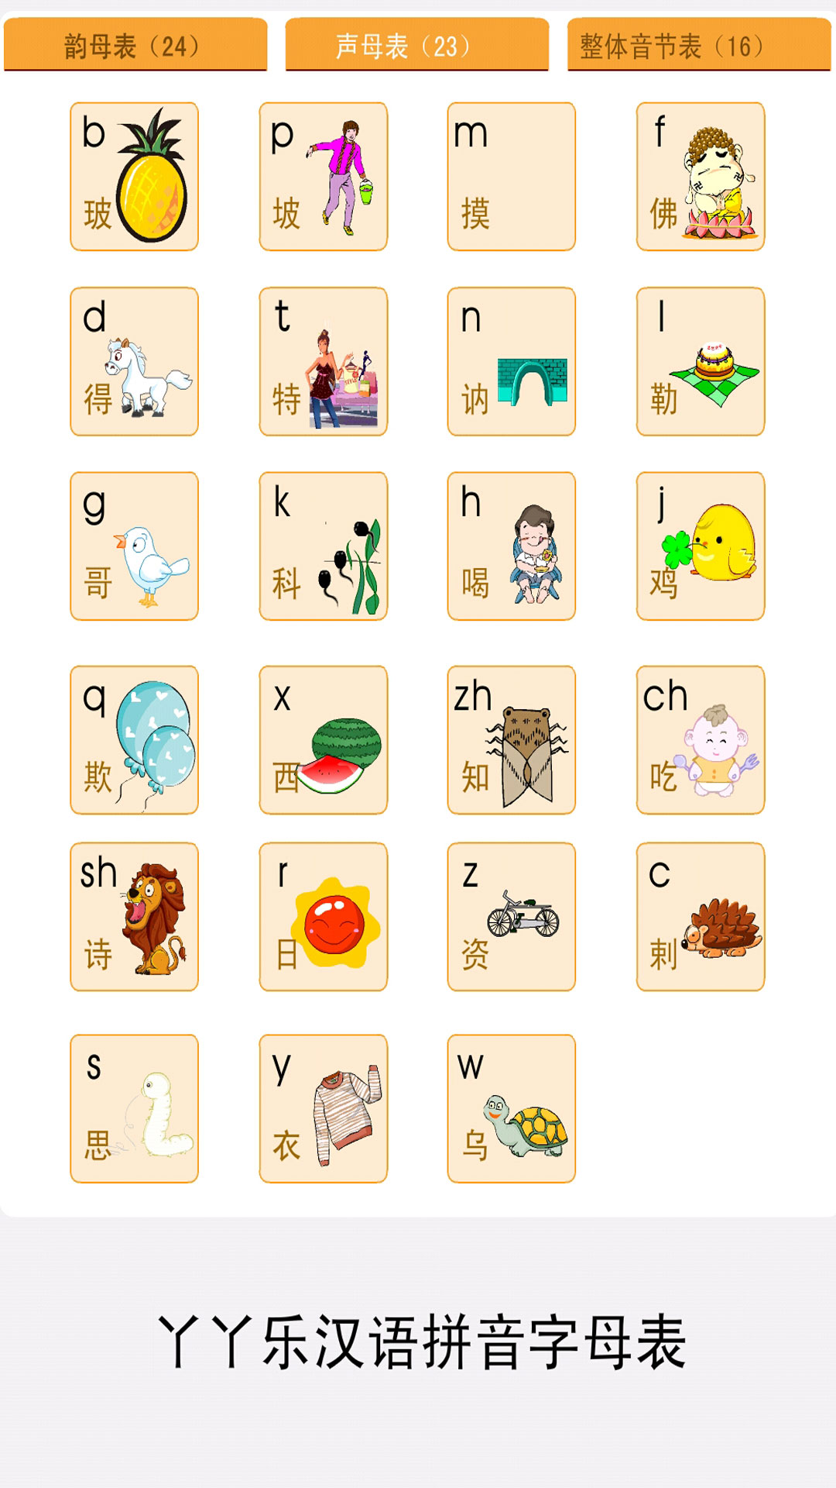
第1课 你 好

Slide 13
第1课 你 好

Slide 14
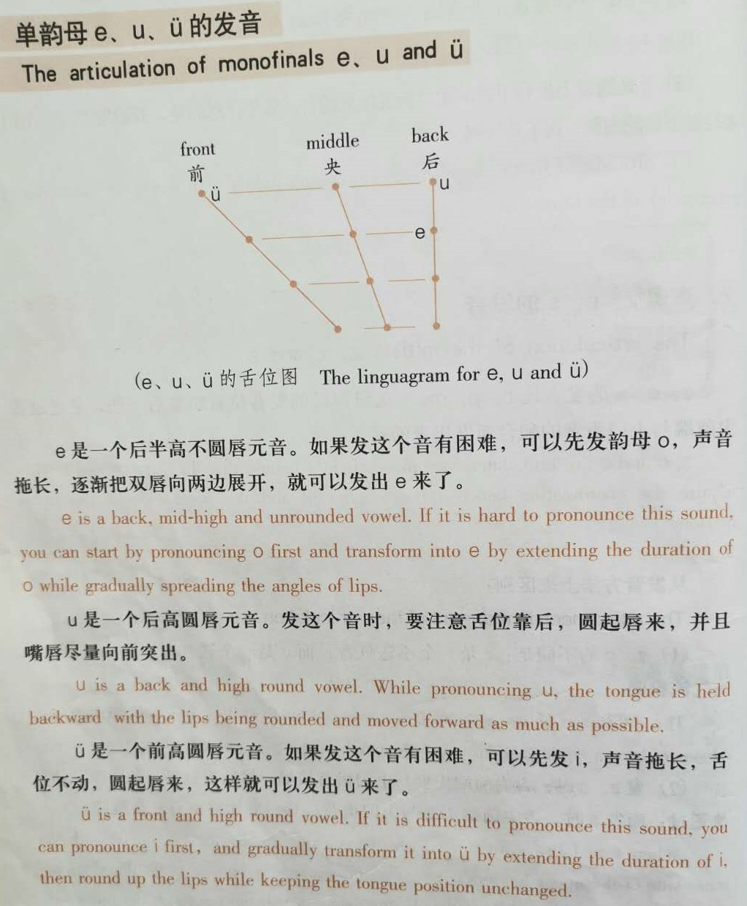
第1课 你 好

Slide 15
第1课 你 好

Slide 16
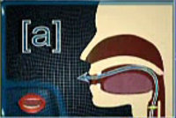


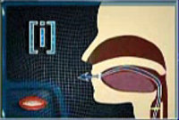
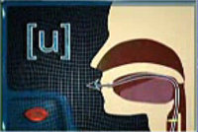
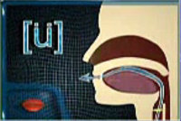
第1课 你 好

Slide 17
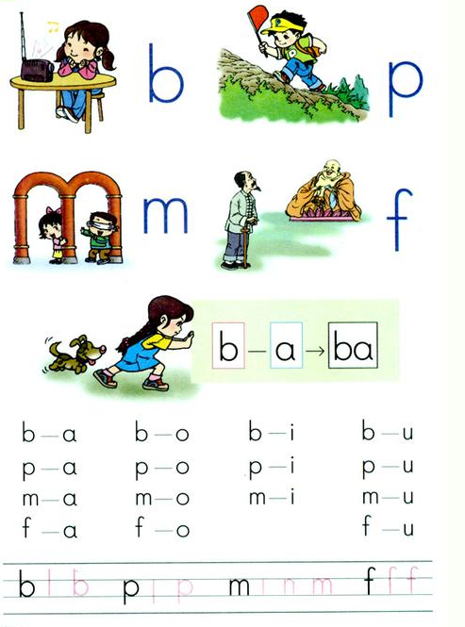
第1课 你 好

Slide 18
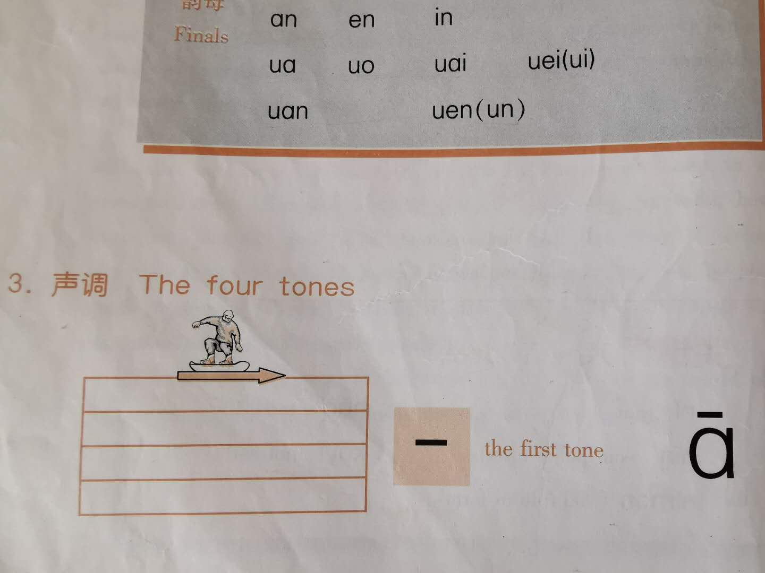
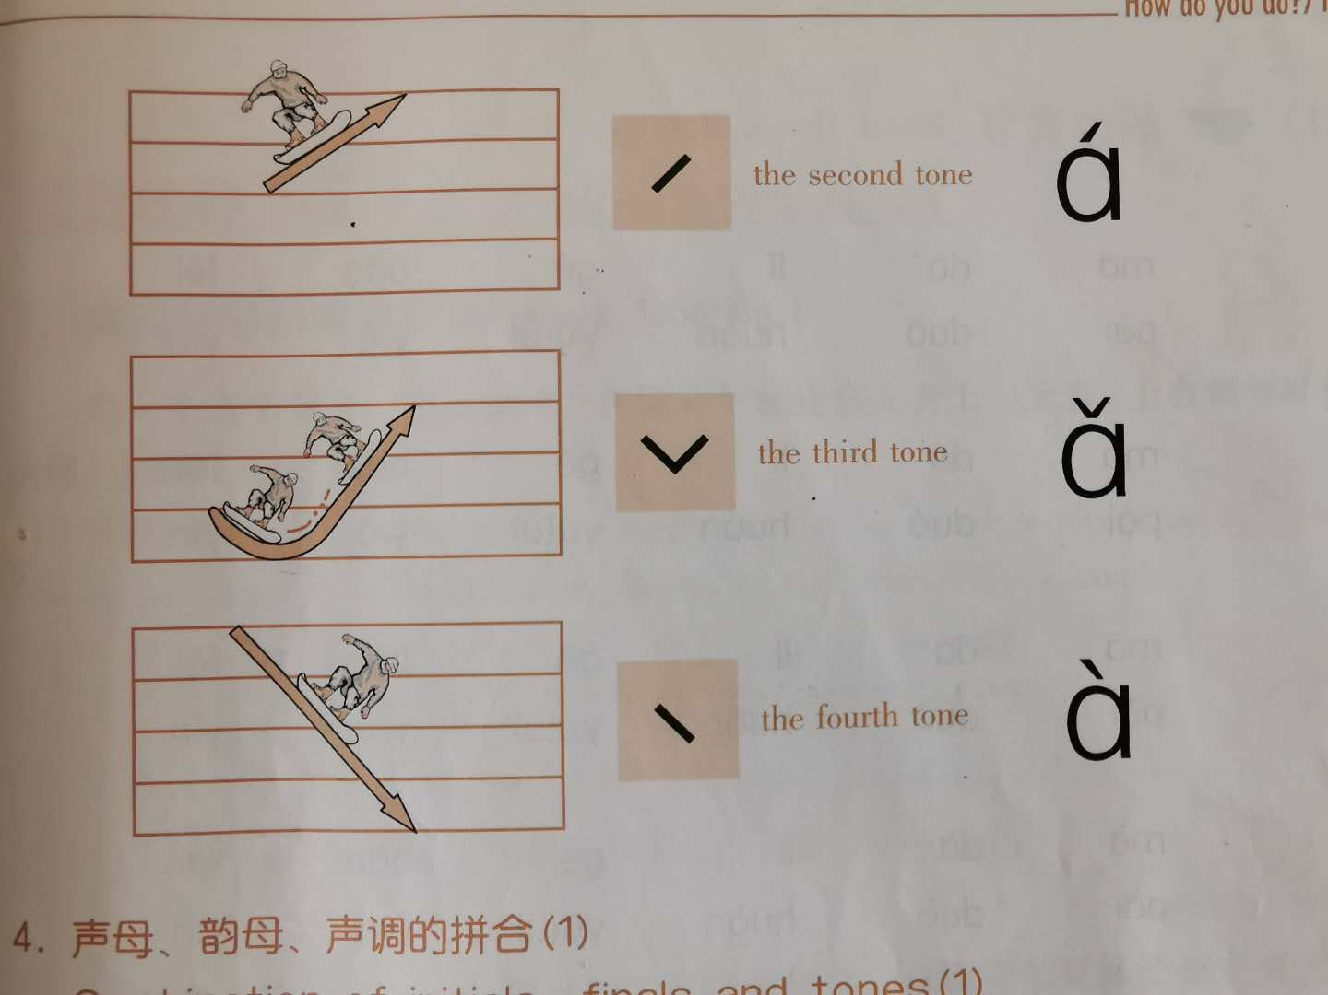
第1课 你 好
5
4
3
2
1
5 5
5
4
3
2
1
5
4
3
2
1
5
4
3
2
1

Slide 19
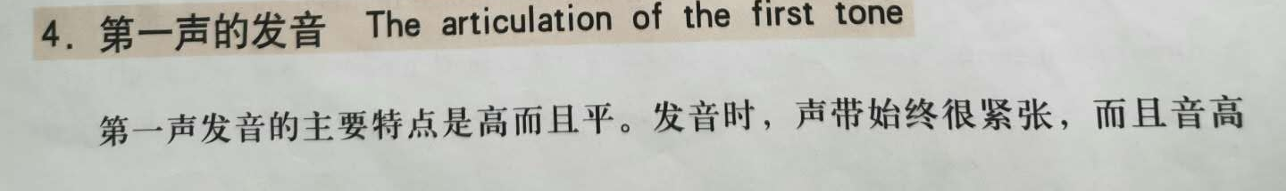
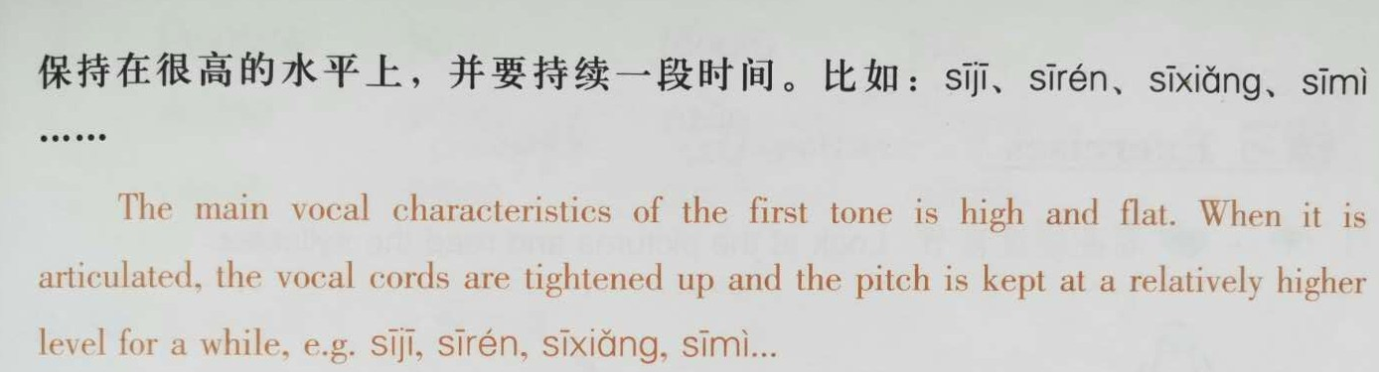
第1课 你 好

Slide 20
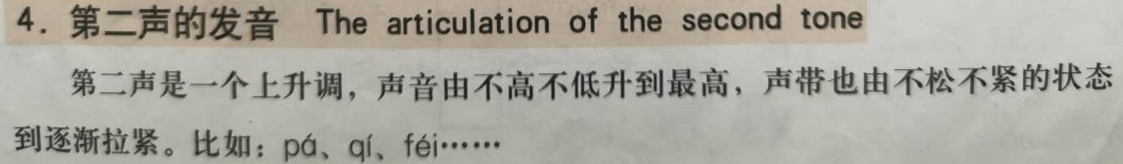
第1课 你 好

Slide 21
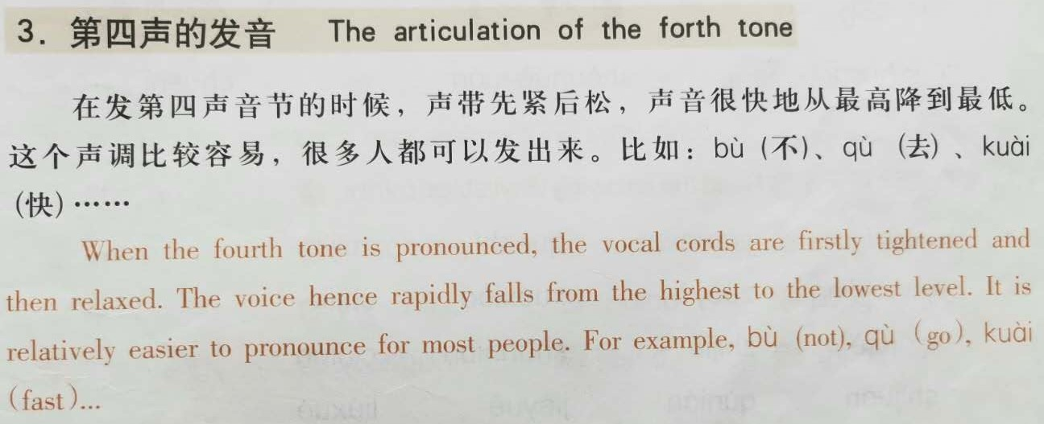
第1课 你 好

Slide 22
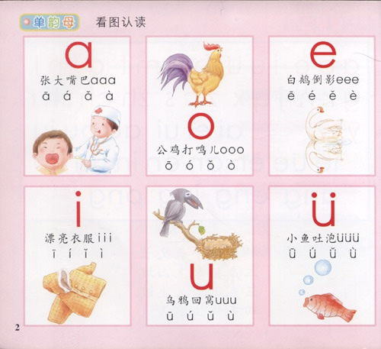
第1课 你 好

Slide 23
第1课 你 好

Slide 24
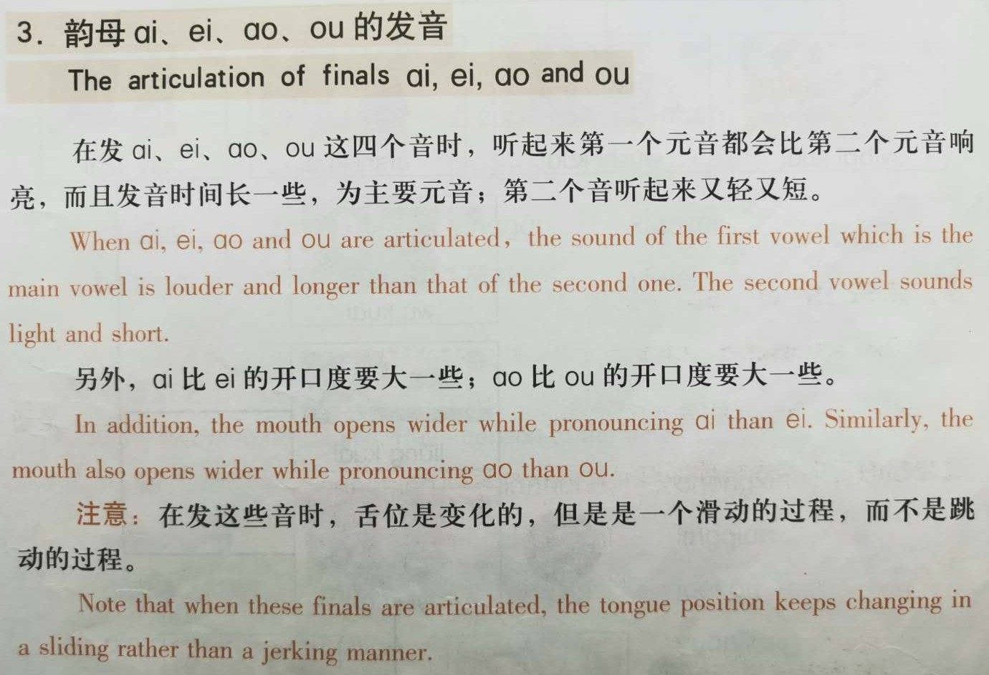
第1课 你 好

Slide 25
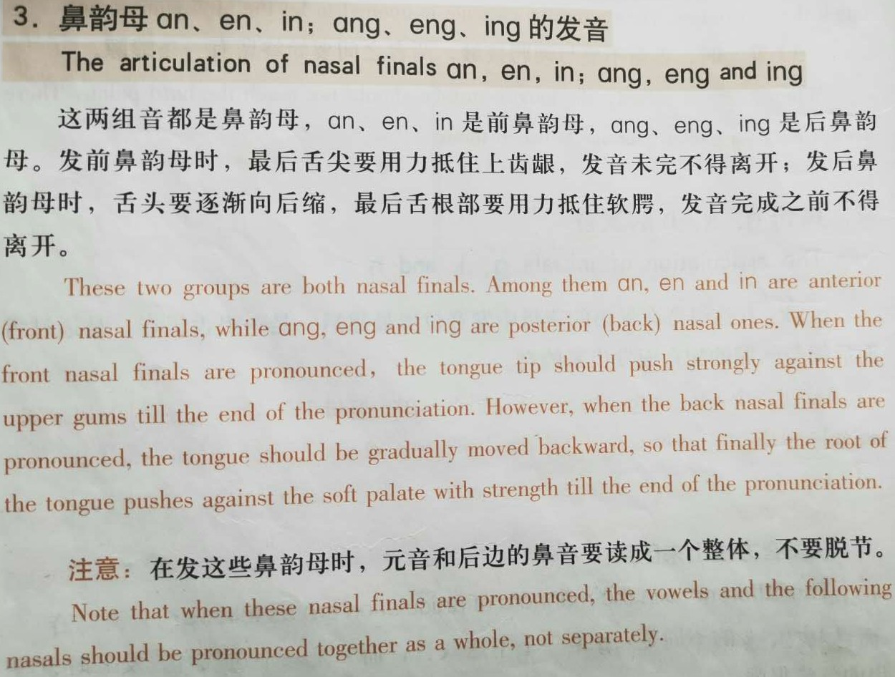
第1课 你 好

Slide 26
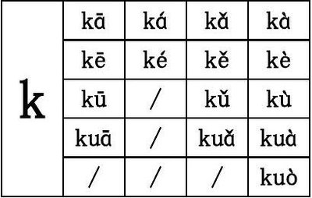
第1课 你 好

Slide 27
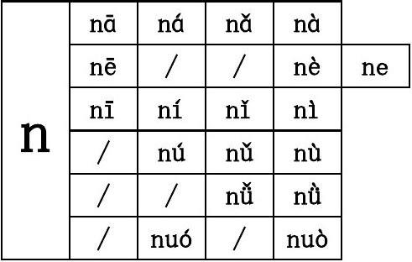
第1课 你 好

Slide 28
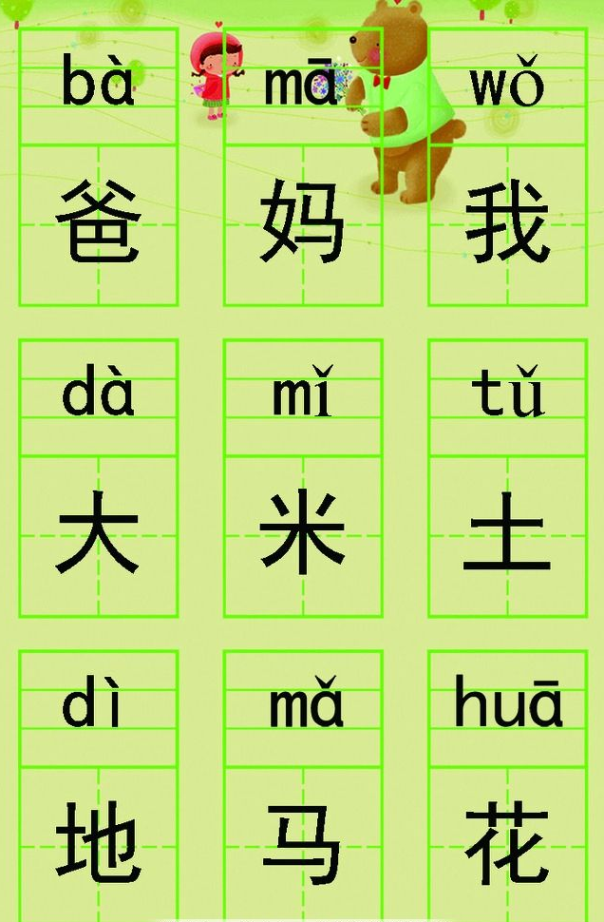
第1课 你 好

Slide 29
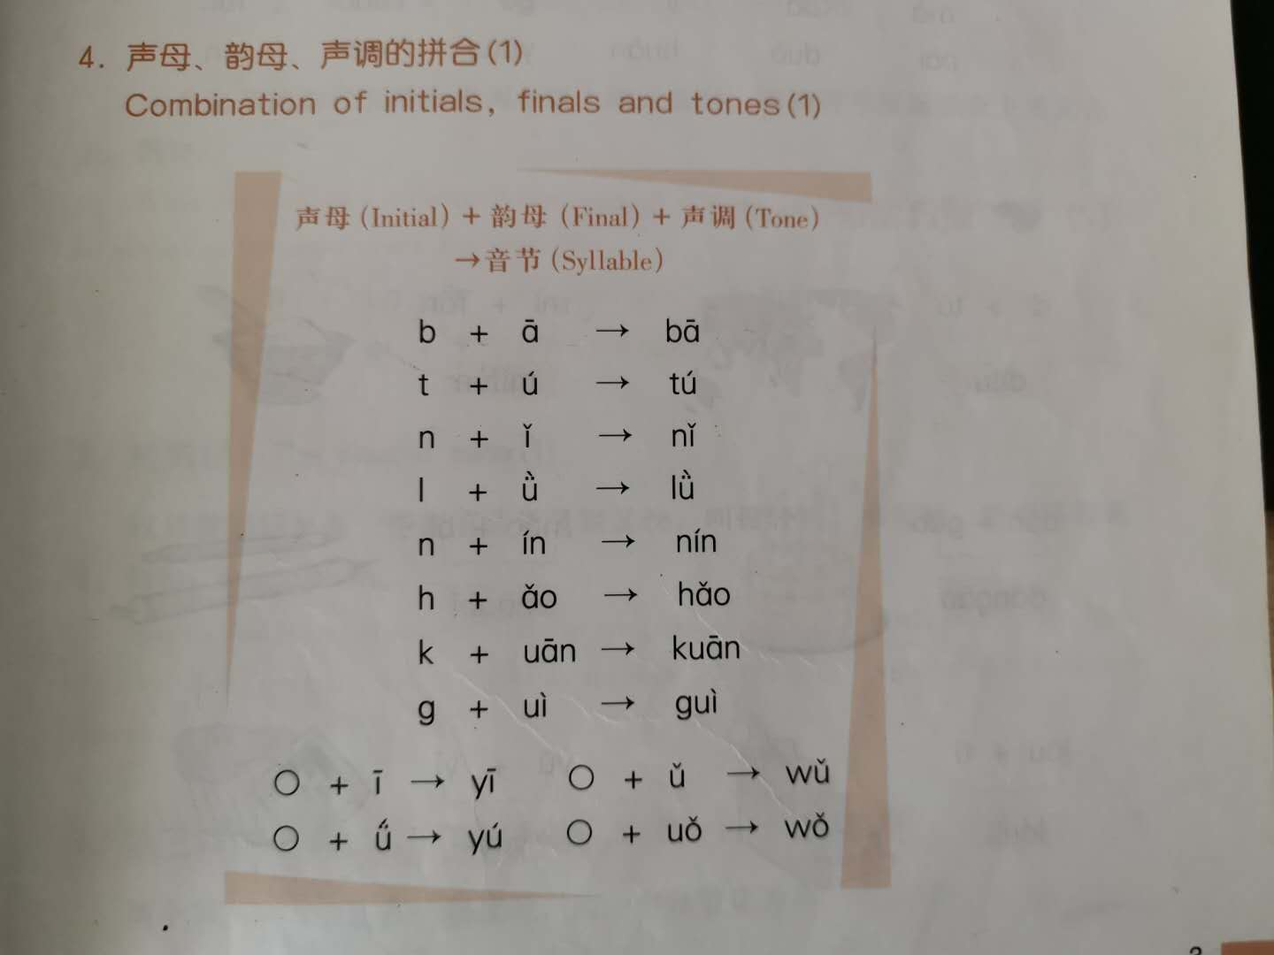
第1课 你 好

Slide 30
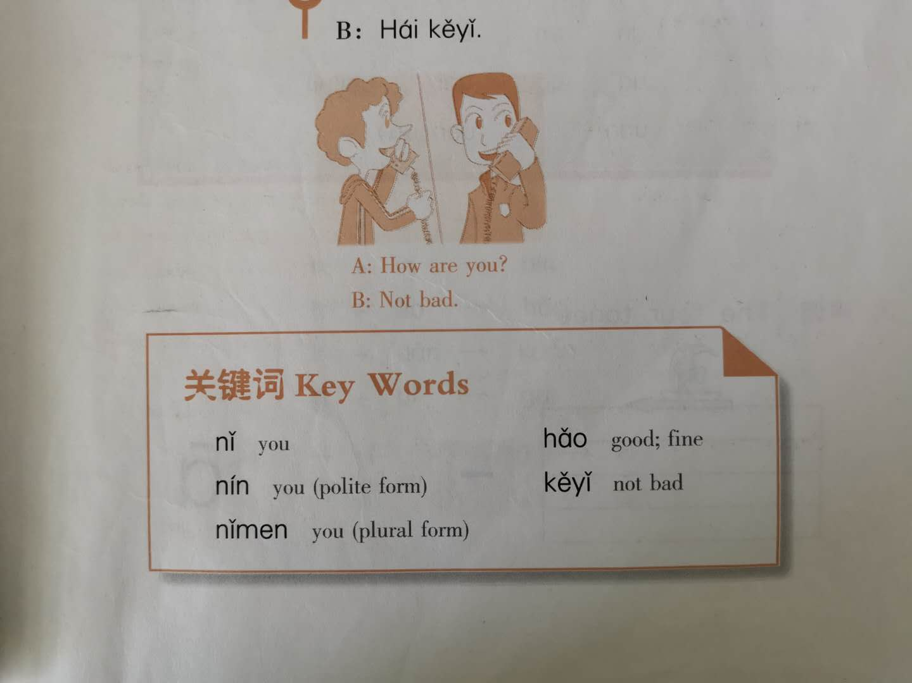
第1课 你 好
你
好
您
可以
你们

Slide 31
第1课 你 好
你 好！
你 好！

Slide 32
第1课 你 好
您好！
你们好！

Slide 33
第1课 你 好
你好吗？
还可以。

Slide 34
第1课 你 好
汉(hàn) 语(yǔ) Chinese 课(kè)class
mā ma 妈妈 bà ba 爸爸
wǒ我 ài爱 nǐ men你们
tā 他 he 她 she 它it
很(hěn) very 好(hǎo)good
欢(huān) 迎(yíng) welcome 你们nǐ men
拼(pīn)音(yīn) Chinese phonetics

Slide 35
第1课 你 好
你(nǐ)好(hǎo) ! 你们(nǐ men) 好 hǎo)!
老(lǎo) 师(shī)teacher 您(nín)好(hǎo) hello
你(nǐ)you 叫(jiào)call 什么(shén me)what
名字(míng zi)name？
What’s your name?
我(wǒ) 叫(jiào) xxx my name is …
见(jiàn)到(dào)meet 你们you 很(hěn)高兴(gāoxìng)！Nice to meet you!
谢谢(xiè xie)！thank you!

Slide 36
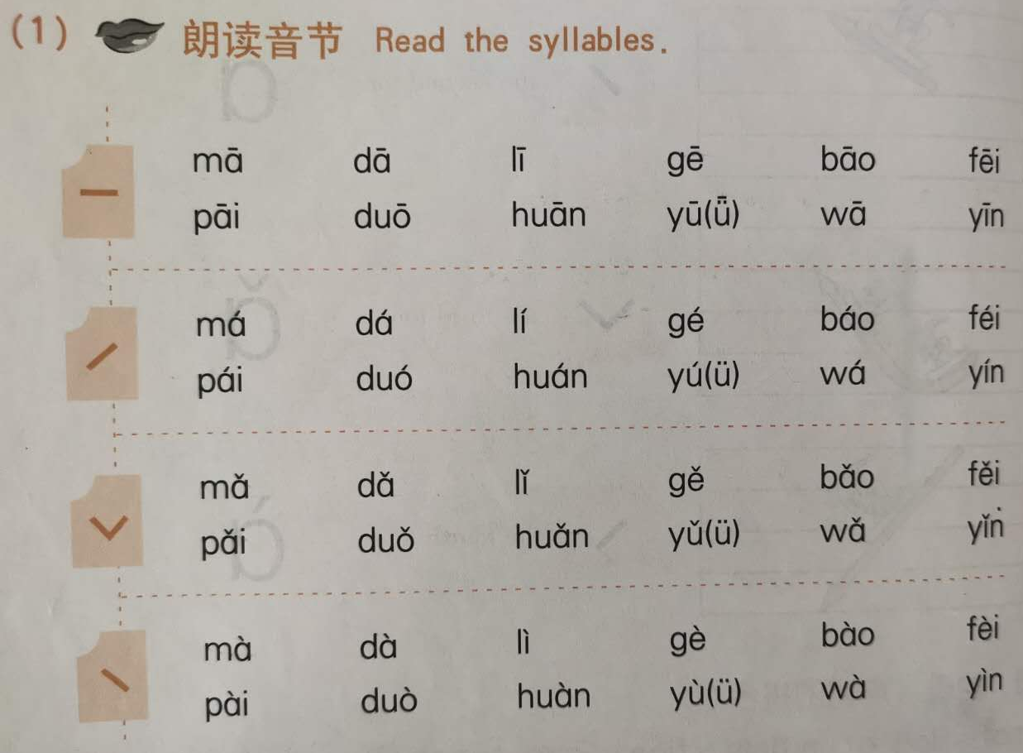
第1课 你 好

Slide 37
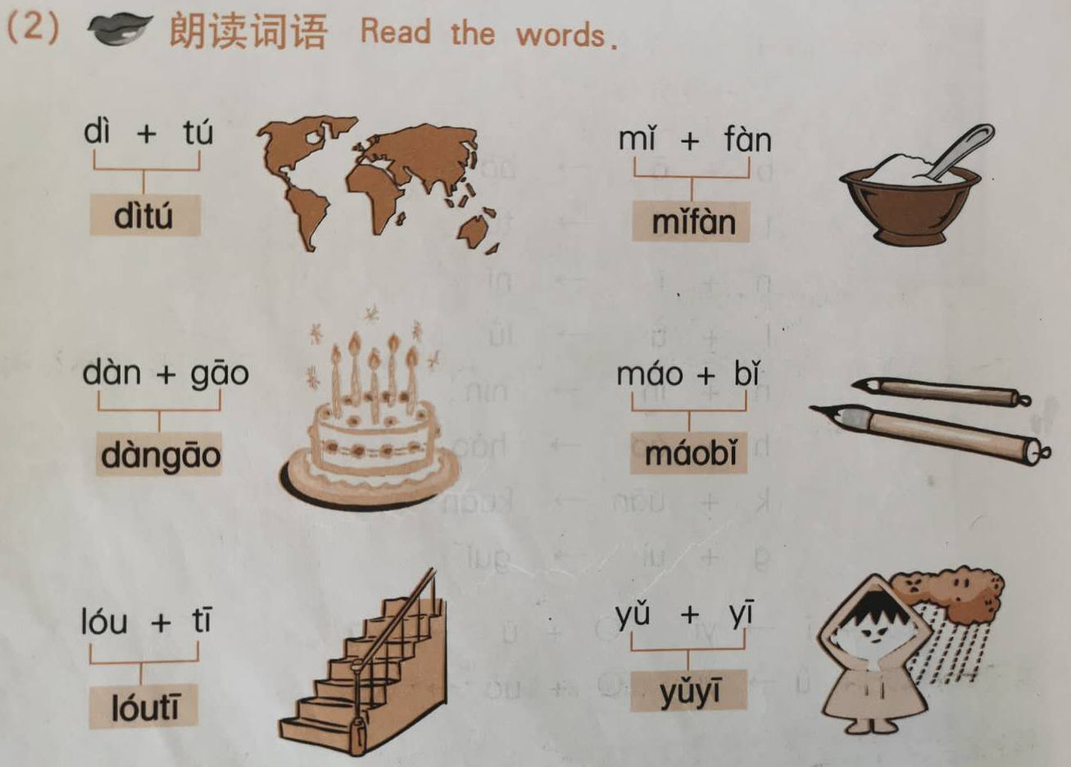
第1课 你 好
地图
米饭
蛋糕
毛笔
楼梯
雨衣

Slide 38
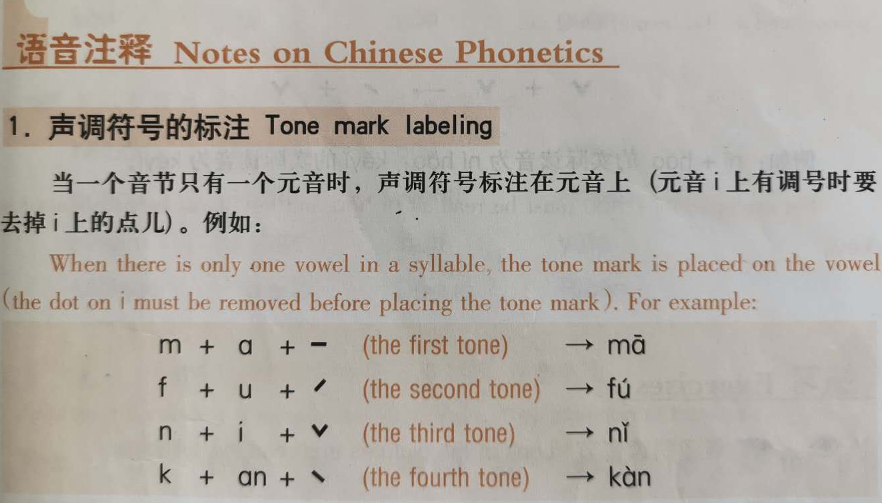
第1课 你 好

Slide 39
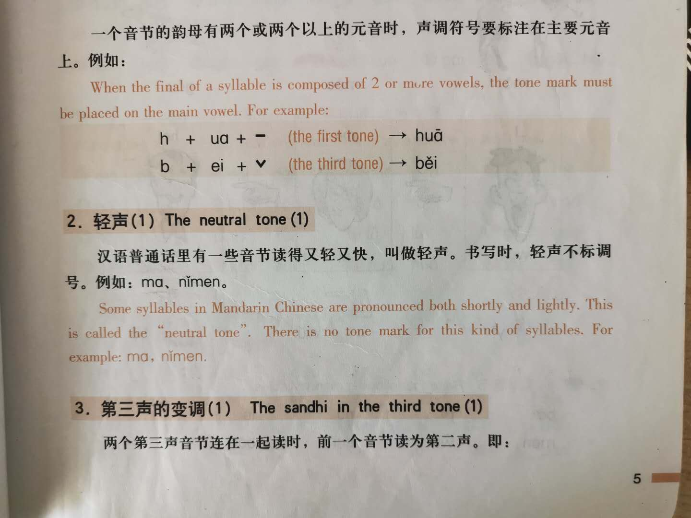
第1课 你 好

Slide 40
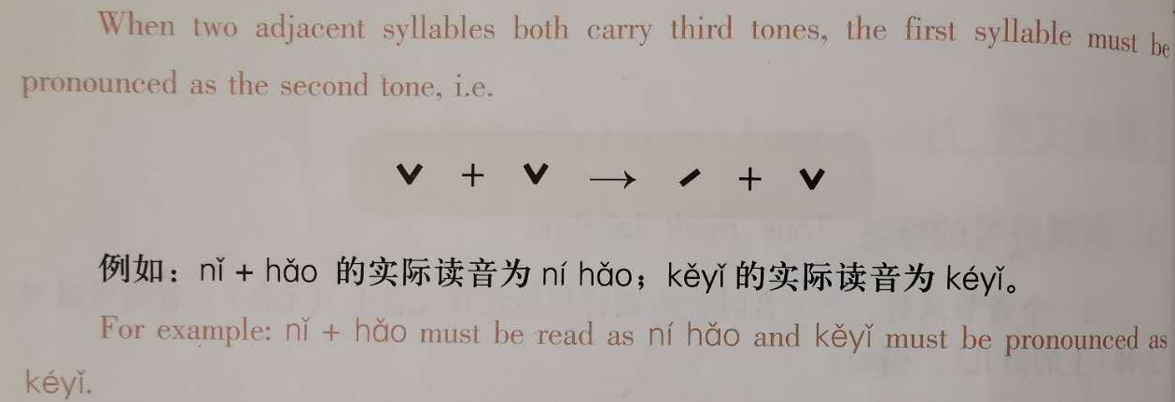
第1课 你 好

Slide 41
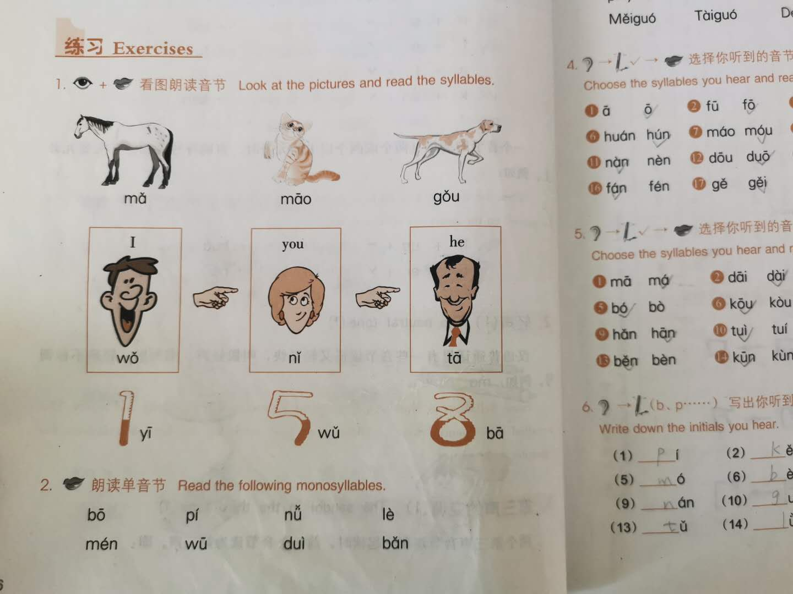
第1课 你 好
马
猫
狗
我
你
他
一
五
八

Slide 42
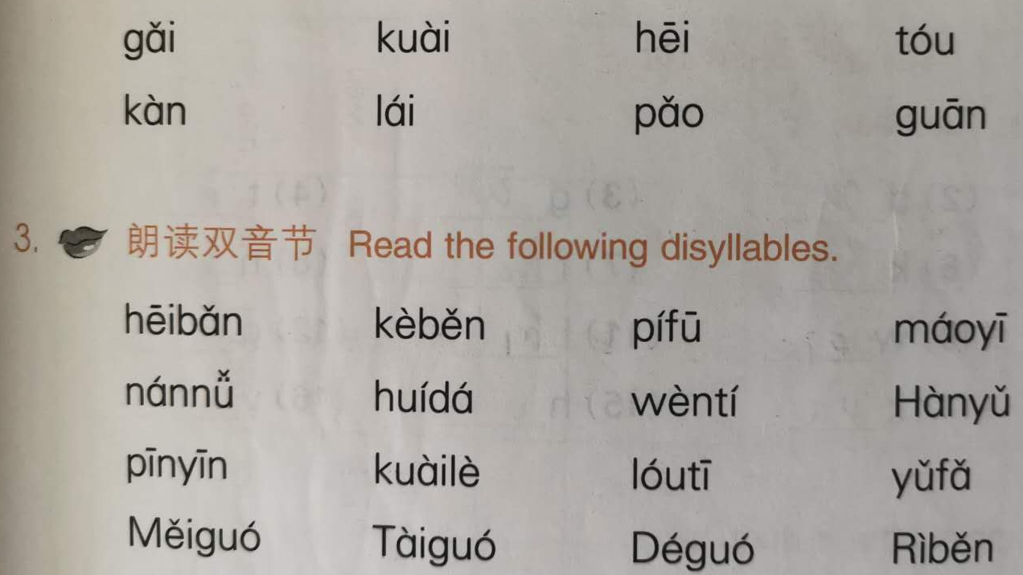
第1课 你 好

Slide 43
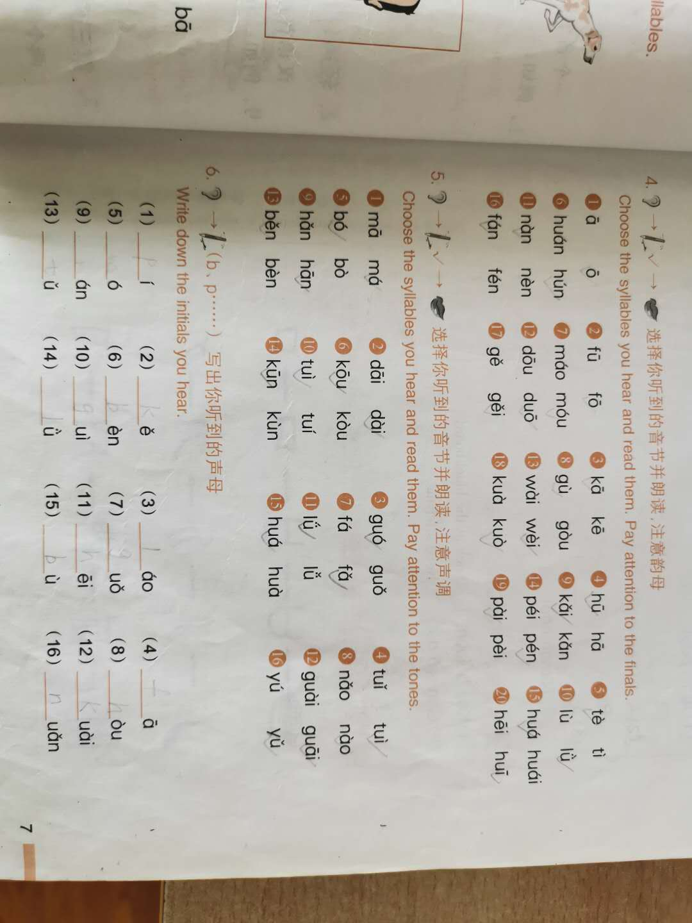
第1课 你 好

Slide 44
第1课 你 好

Slide 45
第1课 你 好

Slide 46
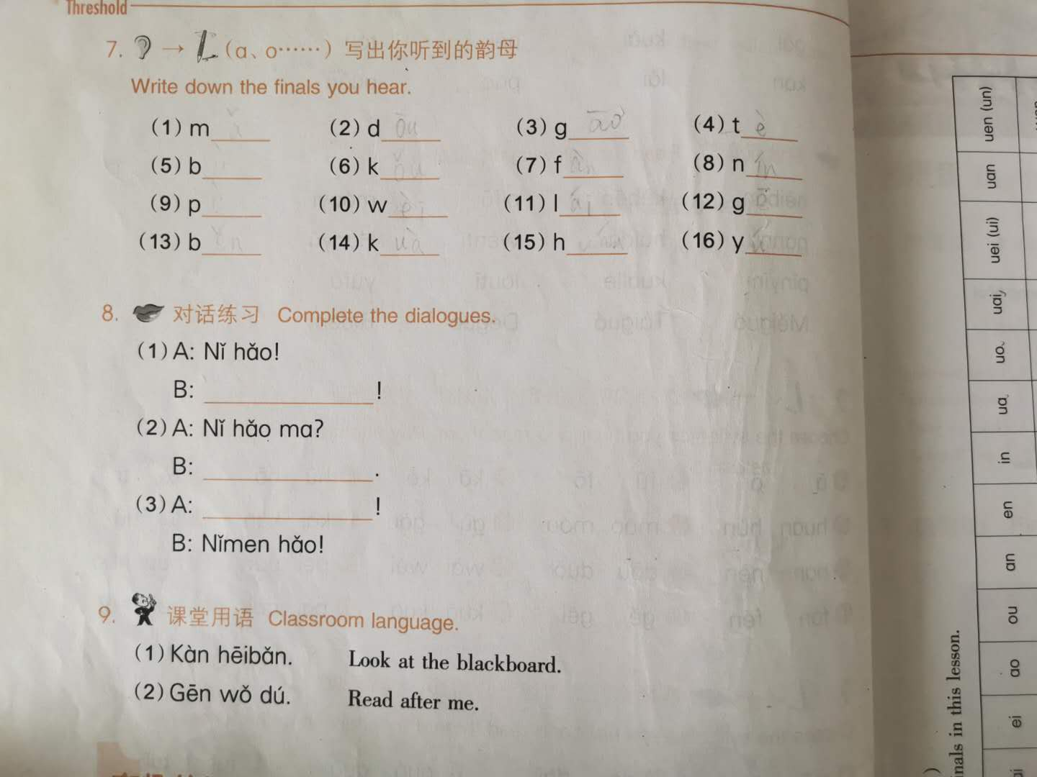
第1课 你 好

Slide 47
第1课 你 好
看 黑板。
跟 我 读。

Slide 48
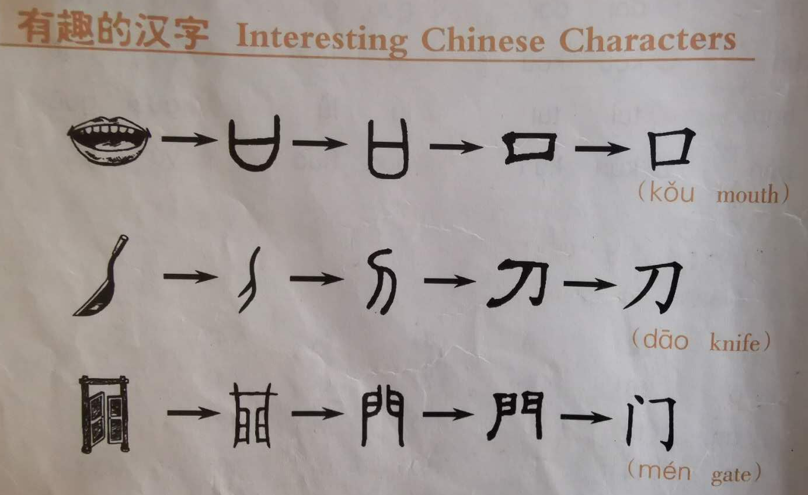
第1课 你 好

Slide 49
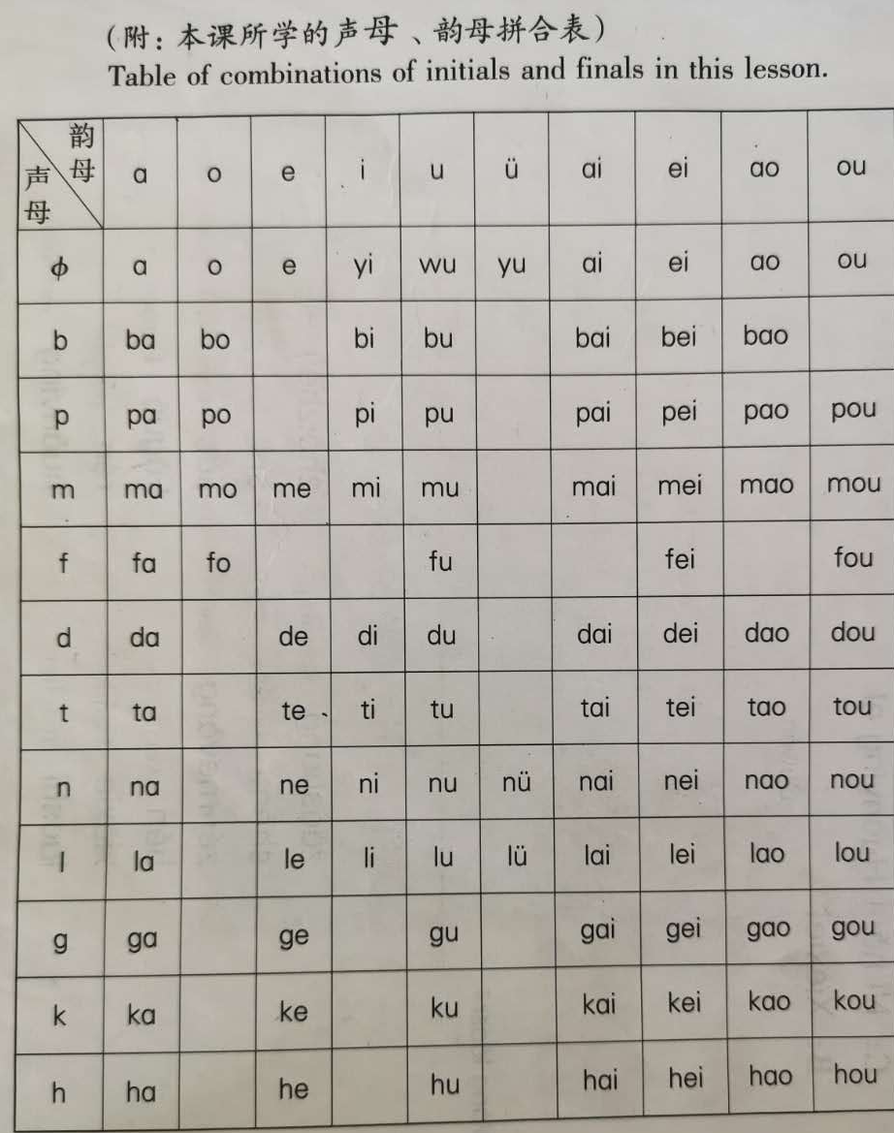
第1课 你 好

Slide 50
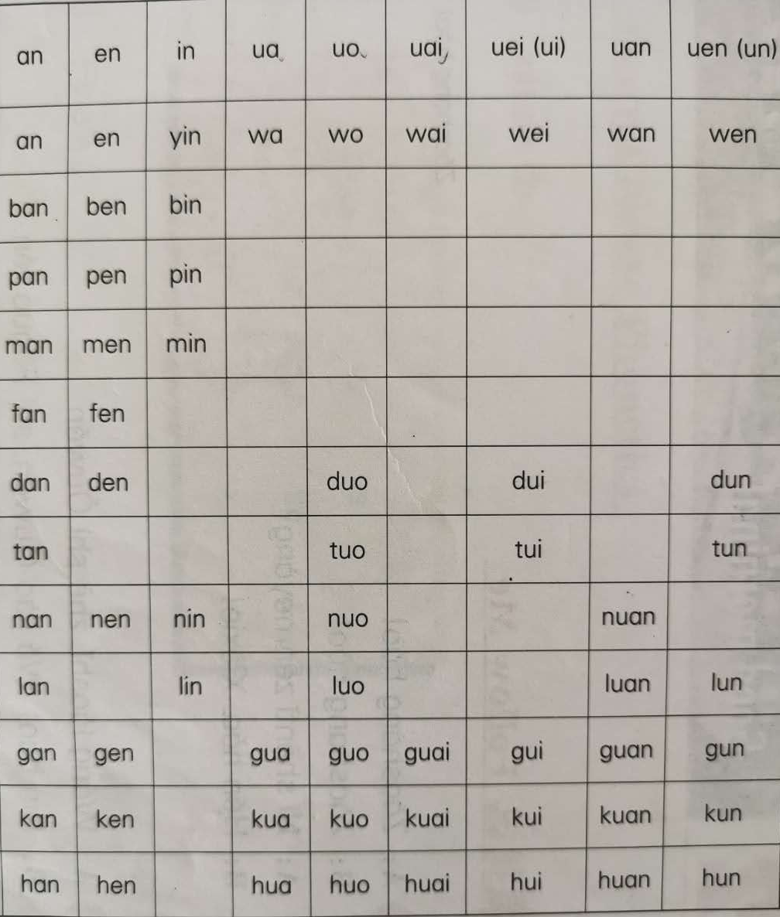
第1课 你 好

Slide 51
※ 作业 ※
复习学过的声母和韵母
Review initials and finals we learned.
练习朗读音节
Read all of the syllables in PPT.
背诵课文和生词
Recite the text and the key words.

